Slide 1
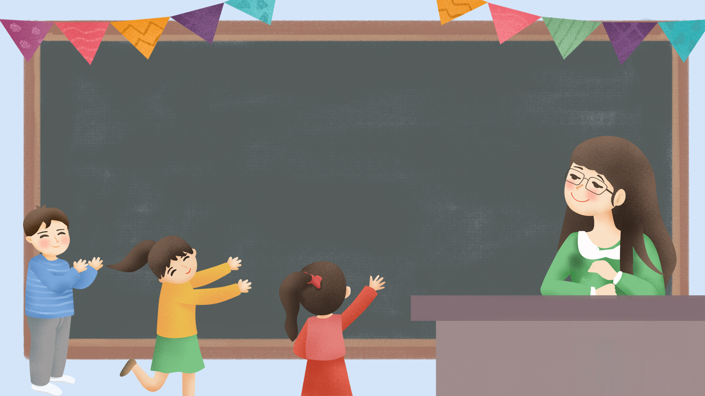
新学期家长会
杨一小
四年4班

Slide 2

家长会学习
两办关于“双减”《意见》的文件
杨一小
四年4班

